Slide 1


GameOver
All-in-One App for Bachelor Parties
Transform the way you plan & execute unforgettable bachelor parties
2025/02/17 – Soheil Sharqzad
Notes:
Stellen Sie sich eine Welt vor, in der die Planung von Junggesellenabschieden nicht mehr mit Stress, Chaos und zeitraubender Organisation verbunden ist. Mit GameOver revolutionieren wir die Art und Weise, wie solche unvergesslichen Events gestaltet werden. Unsere Vision? Eine All-in-One-App, die jedes Detail abdeckt – von der Planung bis zur Abrechnung – und dabei durch den Einsatz modernster KI-Lösungen für eine nie dagewesene Personalisierung sorgt
---
Willkommen zu GameOver –
wir revolutionieren die Art und Weise, wie Junggesellenabschiede geplant und erlebt werden.
Unsere All-in-One App verwandelt den oft chaotischen Planungsprozess in ein nahtloses, freudiges Erlebnis. Lassen Sie mich Ihnen zeigen, wie wir den Markt der Eventplanung transformieren werden.

Slide 2





The Problem
Complex Planning
Planning bachelor parties is time-consuming and stressful.
Group Coordination
Coordinating large groups is difficult and leads to communication issues.
Cost Distribution
Uneven costs and billing can create tension and complicate planning.
Lack of Ideas
Finding personalized and creative ideas for parties can be challenging.
Notes:
„Wir alle wissen, dass die Planung von Junggesellenabschieden oft von Stress und Konflikten geprägt ist: unklare Zuständigkeiten, chaotische Kommunikation, unfaire Kostenverteilung und vor allem der Mangel an kreativen Ideen. Genau diese Herausforderungen machen wir mit GameOver obsolet. Wir haben die Probleme analysiert und in einer intelligenten Lösung gebündelt, die die Organisation von Grund auf vereinfacht und die Teilnehmer begeistert.“
--- Kennen Sie das? Whatsapp-Gruppen explodieren, Excel-Tabellen werden hin und her geschickt, und am Ende ist niemand wirklich zufrieden.
Die Planung von Junggesellenabschieden ist heute ein Albtraum aus Koordination, Kommunikation und Kostenchaos.
Diese Pain-Points haben wir identifiziert und lösen sie mit unserer innovativen Lösung

Slide 3
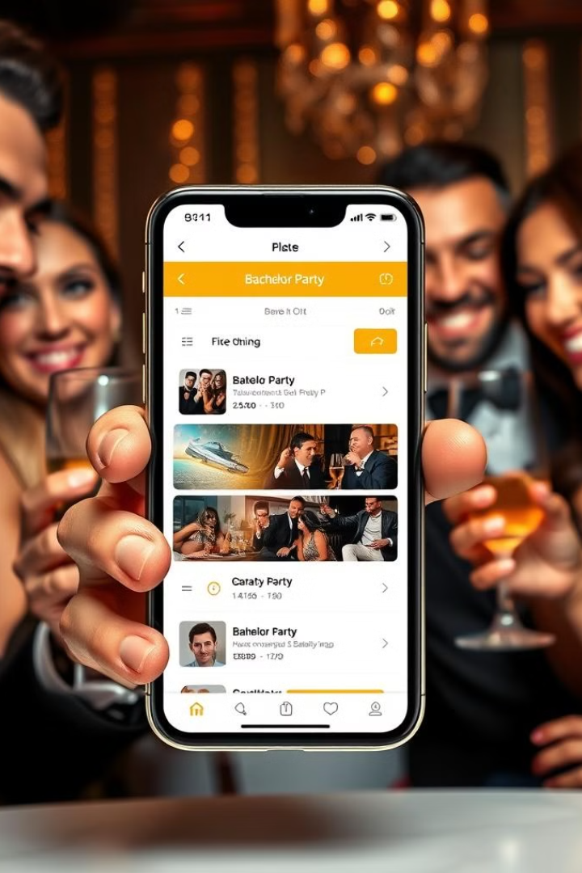

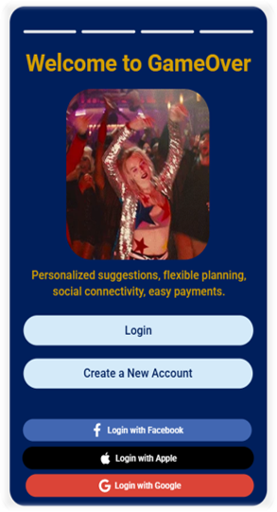


Our Solution
All-in-One App
GameOver streamlines bachelor party planning, execution, and billing.
AI-Powered Personalization
Our app offers AI-driven suggestions, ensuring unique & personalized celebrations.
Flexible Planning Options
Choose pre-defined packages or create a custom plan.
Notes:
GameOver ist mehr als nur eine App – es ist ein Erlebnis-Planer, der durch KI-gestützte Personalisierung jeden Junggesellenabschied einzigartig macht. Von vorgefertigten Paketen bis hin zu individuell gestalteten Plänen decken wir alle Wünsche ab. Dank unserer intelligenten KI-Agenten werden kreative Ideen generiert, die perfekt auf die Vorlieben der Gruppe abgestimmt sind. Und das Beste: Unsere Technologie vereinfacht nicht nur die Planung, sondern schafft auch Transparenz bei der Bezahlung und Kommunikation.
---
"GameOver ist mehr als nur eine App - es ist Ihr persönlicher Event-Concierge.
Durch KI-gestützte Personalisierung und flexible Planungsoptionen nehmen wir Ihnen die gesamte Komplexität ab.
Stellen Sie sich vor: Ein Tool, das Ihre Vorlieben versteht, passende Vorschläge macht und die gesamte Gruppe perfekt koordiniert.

Slide 4

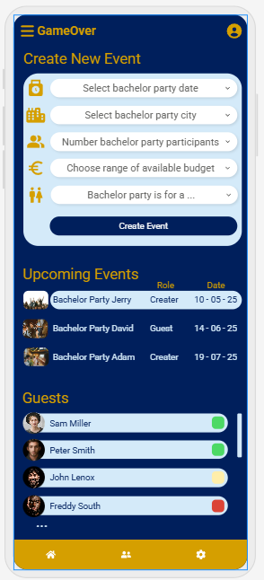




Product Features & USPs
Intuitive Planning
Flexible Options
AI-powered planning tools for effortless event organization
Pre-defined packages and custom planning capabilities
Real-time Collaboration
Secure Payments
Group management and voting tools for seamless coordination
Integrated payment system with intelligent cost tracking and splitting
Notes:
Was macht GameOver so einzigartig? Unsere App kombiniert intuitive Planungstools mit KI-gestützter Personalisierung, um ein nahtloses Erlebnis zu bieten. Gruppen können in Echtzeit zusammenarbeiten, ihre Meinungen abstimmen und durch unser sicheres Bezahlsystem die Kosten einfach aufteilen. Es gibt keine vergleichbare Lösung auf dem Markt, die so flexibel, technologiegetrieben und anwenderfreundlich ist.
---
Unsere Technologie ist der Game-Changer:
Intuitive KI-Planung, flexible Optionen, Echtzeit-Zusammenarbeit und sicheres Bezahlen - alles in einer App.
Was uns besonders macht? Die nahtlose Integration aller Funktionen unterstütz durch unterschiedliche KI-Agenten, die bisher über verschiedene Tools verstreut waren.

Slide 5



Target Groups
Future grooms/bride
Best-man /Maid of honor
Bachelor Party Participants
Every future groom/bride wants an unforgettable bachelor party that meets his needs and wishes.
Best-man and Maid of honor are the organizers and planners of the bachelorette party and are looking for a stress-free and efficient solution.
All bachelor party participants benefit from the transparent organization and easy communication via the app.
Notes:
Unsere App spricht alle an, die an einem Junggesellenabschied beteiligt sind. Der zukünftige Bräutigam oder die Braut wünschen sich ein Event, das genau zu ihnen passt. Die Trauzeugen suchen eine stressfreie Lösung, um ihre Rolle perfekt auszuführen. Und die Teilnehmer möchten eine klare Organisation und einfache Kommunikation. GameOver bringt alle Bedürfnisse zusammen – in einer App, die jede Zielgruppe begeistert
---
Unser Markt ist klar definiert und hochmotiviert: Von der gestressten Trauzeugin bis zum aufgeregten Bräutigam - jeder in der Planungskette profitiert von unserer Lösung.
Wir sprechen nicht nur Endnutzer an, sondern ein komplettes Ökosystem von Eventplanern und Teilnehmern

Slide 6




Market Validation
Survey Results:
ü
85% find party planning stressful
done
Beta Test:
ü
95% user satisfaction
done
Partnerships:
50+ event providers in 10 cities
!
next step
Notes:
Wir haben den Markt genau geprüft und validiert: 85 % der Befragten empfinden die Planung solcher Events als stressig. Unser Beta-Test mit einer Zufriedenheitsrate von 95 % zeigt, dass wir hier eine echte Marktlücke schließen. Hinzu kommen Partnerschaften mit über 50 Event-Anbietern in 10 Städten – ein starkes Fundament für schnelles Wachstum. Mit GameOver setzen wir neue Standards in der Event-Planung
--- Die Zahlen sprechen für sich: 85% empfinden die Planung als stressig, unsere Beta-Tests erreichen 95% Nutzerzufriedenheit.
Mit bereits 50+ Partnern in 10 Städten zeigen wir: Der Markt ist reif für unsere Lösung, und die Nachfrage ist real.

Slide 7




Market Size & Business Model
Market Size (DACH-Region)
Business Model
TAM: $\sim$€1,340 million SAM: $\sim$ €670 million SOM: $\sim$ €50 million (Year 3 target)
Freemium with basic features free Premium subscription for advanced features Partner commissions (15-20%) Transaction fees (2-3%)
Notes:
Der Markt für Junggesellenabschiede ist riesig, allein in der DACH-Region liegt das Marktvolumen bei der „Total Adressable Market“ über 1,3 Milliarden Euro. Unser Ziel ist es, bis Jahr 3 einen Marktanteil (Serviceable Obtainable Market) von 50 Millionen Euro zu erreichen. Unser Freemium-Modell spricht alle Kundensegmente an: Basisfunktionen sind kostenlos, während Premium-Features und Partnerprovisionen unser Umsatzmodell skalierbar machen. Und mit KI-Lösungen, die von den Nutzern geschätzt werden, schaffen wir dauerhafte Kundenbindung!
---
Im DACH-Raum allein sprechen wir von einem adressierbaren Markt SAM von 670 Millionen Euro. Unser Geschäftsmodell ist robust und skalierbar: Freemium-Ansatz, Premium-Abonnements, Partnerprovisionen und Transaktionsgebühren schaffen multiple Einnahmequellen.

Slide 8
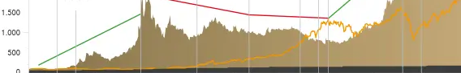



Traction & Financials (2026)
Traction
1
Downloads: 1,000+ app Parties: 100+ planned Rating: 4.5-star "Most Innovative App"
2
Financials
2026: €2 million revenue 2027: €4 million revenue 2028: Break-even
Investment
3
Seeking: €2 million Funds: Product, Marketing, Team, Operations
Notes:
Die Meilensteine für 2026 sind wie folgt geplant: - Bereits über 1.000 Downloads,
100 geplante Partys
Bewertung von 4,5 Sternen zeigen, dass unsere Lösung begeistert.
Für 2026 streben wir 2 Millionen Euro Umsatz an, mit Break-even bis 2028.
Unser Investmentbedarf von 2 Millionen Euro wird direkt in Produktentwicklung, Marketing und den Ausbau unseres Teams fließen.
Mit Ihrer Unterstützung können wir durchstarten
---
Unser Pfad ist strukturiert und mit klaren Milestones: - Über 1.000 Downloads
100+ geplante Events
4,5-Sterne-Bewertung.
Die Finanzzahlen zeigen einen klaren Weg zur Profitabilität, mit einem prognostizierten Umsatz von 4 Millionen Euro in 2027

Slide 9





Vision and Call-to-Action
Expand mid-term in Europa (long-term Globally)
Expand to Europe and develop an AI-powered virtual bachelor party planner.
Diversify Events
Extend to “Divorce”, “Gender Reveal” & “Baby Shower” parties
Expert Team
Experienced founding team with an advisory board of industry experts.
Join Us
Contact us for investment or partnerships. Revolutionize group event planning!
Notes:
Unsere Vision geht weit über Junggesellenabschiede hinaus: Wir wollen nicht nur in Europa expandieren, sondern langfristig weltweit die Event-Planung revolutionieren. Wir entwickeln bereits jetzt KI-gestützte virtuelle Planer, die auch für andere Events wie Baby-Partys oder sogar Scheidungsfeiern eingesetzt werden können. Wir möchten das Team erweitern, bestehend aus erfahrenen Gründern und Branchenexperten, um Großes zu schaffen. Werden Sie Teil dieses Abenteuers und unterstützen Sie in die Zukunft der Event-Planung!
--- "GameOver wird die Zukunft der Eventplanung definieren.
Wir expandieren zunächst in Europa, später global. Unser erfahrenes Team und das riesige Marktpotenzial machen uns zu einer einzigartigen Investitionsmöglichkeit. Seien Sie Teil dieser Revolution in der Eventplanung!
Mit GameOver schaffen wir nicht nur eine App, sondern eine neue Kategorie in der digitalen Eventplanung. Wir haben das Team, die Technologie und die Traktion.
Jetzt brauchen wir Partner wie Sie, um diese Vision Realität werden zu lassen. Lassen Sie uns gemeinsam die Zukunft der Eventplanung gestalten!

Slide 10
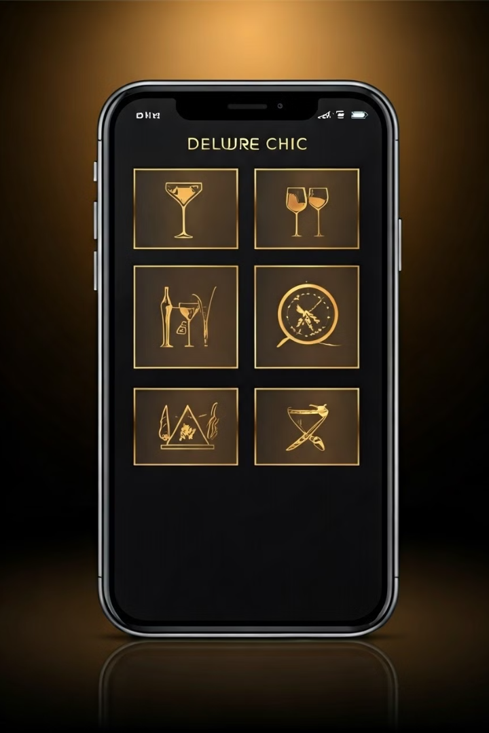
Einzigartige Funktionen
MVP
1
Maßgeschneiderte Planung
2
Einfache & individuale Buchung
AI featured
Finden Sie spannende und abwechslungsreiche Aktivitäten basierend auf die KI-analysierte Bedürfnisse des Bräutigams
Buchen Sie maß-geschneiderte Pakete oder erstellen Sie individuelle Lösungen zugeschnitten auf dem Bräutigam
3
Intelligente & digitale Begleitung während des JGAs
4
Budgetplanung
AI featured
Buchen Sie die Aktivitäten gemäß des verfügbaren Budgets mit detaillierter Aufschlüsselung der Kosten pro Teilnehmer
Beschreibung folgt
Zusätzliche Services
AI featured
AI Functionalities (Games, Chatbot, Creating Memories, etc.)

Slide 11
Arbeitsstand
Comprehensive overview of how users interact with the app:
Here's a summary of the key steps:
Here's a summary of the key steps:
Awareness: Users discover the app via recommendations, ads, or app stores.
Download: Users download the app or visit the website.
Account Creation: Users register and set up their profiles, including event details and budget.
Planning: Users select packages, manage guests, and finalize activities through voting systems.
Booking: Users confirm and pay for selected services, with options for cost sharing.
Execution: Real-time management during the event with features like location tracking and photo sharing.
Post-Event: Users settle payments, share memories, and leave reviews.
Notes:
Executive Summary
Planning bachelor parties can be a complicated affair, often filled with stress and logistical challenges. Couples and their friends typically struggle to coordinate activities, manage finances, and ensure a memorable experience for everyone involved. Additionally, existing options lack personalization and engagement, making the experience less enjoyable and more cumbersome. GameOver proposes to build a user-friendly mobile and web application that incorporates AI-powered personalized suggestions, flexible planning options, social connectivity features, easy payment solutions, and efficient execution and post-event management. This platform will transform the bachelor party planning experience into a seamless, enjoyable, and memorable journey for all users.

Slide 12

Back Up

Slide 13
Top-Down Market Sizing for bachelor party planning in Germany, Switzerland, and Austria (DACH region)
1. Total Addressable Market (TAM)
2. Serviceable Addressable Market (SAM):
3. Serviceable Obtainable Market (SOM):
Germany:
Around 400,000 weddings take place annually in Germany.
On average, bachelor/bachelorette parties in Germany can cost between €1,000 - €5,000.
Assuming 66% of couples host a bachelor/bachelorette party, we can estimate that 400,000 parties → (400,000 weddings x 66%) x 2 Parties = (one Party for the bride & one party for the groom) 528,000 Parties are held annually.
TAM for Germany: 528,000 parties × €2,100 (average spend) = €1,109 million annually.
Switzerland:
Switzerland sees about 40,000 weddings annually.
Average bachelor party spend ranges from CHF 1,000 - CHF 4,000.
Estimating that 66% host such parties, about 40,000 parties occur annually.
TAM for Switzerland: 52,800 parties × CHF 2,500 (average spend) = CHF 132 million annually.
Austria:
Austria has around 45,000 weddings annually.
Average bachelor party spend ranges from €500 - €3,000.
With 66% hosting these events, about 45,000 parties occur annually.
TAM for Austria: 59,400 parties × €2,000 (average spend) = €89 million annually
Total TAM for DACH region:
Germany: €1,109 million
Switzerland: CHF 132 million (~€140 million)
Austria: €89 million
→ Total TAM = €1,338 million annually
Germany:
Given a competitive event planning market, with existing tools, a 50% market penetration could be realistic for an app-based solution.
SAM: 50% × €1,109 million = €555 million.
Switzerland:
The market penetration here is similar in Switzerland. Assuming a 50% penetration:
SAM: 50% × CHF 132 million = CHF 66 million (~€73 million).
Austria: Similar to Germany, with a 50% penetration:
SAM: 50% × €89 million = €45 million.
Total SAM for DACH region:
Germany: €555 million
Switzerland: €73 million
Austria: €45 million
→ Total SAM = €673 million annually
New entrants can typically expect to capture around 5-10% of the SAM in their early years.
Germany SOM: 7,5% of €555 million = €41,6 million.
Switzerland SOM: 7,5% of €73 million = €5.5 million.
Austria SOM: 7,5% of €45 million = €3,4 million.
Total SOM for DACH region:
Germany: €41,6 million
Switzerland: €5,5 million
Austria: €3,4 million
→ Total SOM = €50.5 million annually

Slide 14
Top-Down Market Sizing for bachelor party planning in Germany, Switzerland, and Austria (DACH region)
1. Total Addressable Market (TAM)
2. Serviceable Addressable Market (SAM):
3. Serviceable Obtainable Market (SOM):
Germany:
Around 400,000 weddings take place annually in Germany.
On average, bachelor/bachelorette parties in Germany can cost between €500 - €5,000.
Assuming 70% of couples host a bachelor/bachelorette party, we can estimate that 280,000 parties are held annually.
TAM for Germany: 280,000 parties × €1,500 (average spend) = €420 million annually.
Switzerland:
Switzerland sees about 40,000 weddings annually.
Average bachelor party spend ranges from CHF 700 - CHF 4,000.
Estimating that 70% host such parties, about 28,000 parties occur annually.
TAM for Switzerland: 28,000 parties × CHF 1,500 (average spend) = CHF 42 million annually.
Austria:
Austria has around 45,000 weddings annually.
Average bachelor party spend ranges from €500 - €3,000.
With 70% hosting these events, about 31,500 parties occur annually.
TAM for Austria: 31,500 parties × €1,500 (average spend) = €47 million annually
Total TAM for DACH region:
Germany: €420 million
Switzerland: CHF 42 million (~€40 million)
Austria: €47 million
→ Total TAM = €507 million annually.
Germany:
Given a competitive event planning market, with existing tools, a 40% market penetration could be realistic for an app-based solution.
SAM: 40% × €420 million = €168 million.
Switzerland:
The market penetration here is smaller due to higher costs and smaller population. Assuming a 30% penetration:
SAM: 30% × CHF 42 million = CHF 12.6 million (~€12 million).
Austria: Similar to Germany, with a 40% penetration:
SAM: 40% × €47 million = €18.8 million.
Total SAM for DACH region:
Germany: €168 million
Switzerland: €12 million
Austria: €18.8 million
Total SAM = €198.8 million annually.
New entrants can typically expect to capture around 1-5% of the SAM in their early years.
Germany SOM: 3% of €168 million = €5 million.
Switzerland SOM: 3% of €12 million = €0.36 million.
Austria SOM: 3% of €18.8 million = €0.56 million.
Total SOM for DACH region:
Germany: €5 million
Switzerland: €0.36 million
Austria: €0.56 million
Total SOM = €5.92 million annually.

Slide 15
Elevator Pitch
GameOver.ai developing an AI-powered platform that revolutionizes bachelor/bachelorette party planning & execution. Our app matches group preferences with curated experiences, solving the common headaches of organizing these events.
What makes us unique? Our AI analyzes group dynamics, preferences, and budgets to suggest perfectly matched packages - from local activities to international trips. We're eliminating the typical pain points: complex group coordination, conflicting preferences, and time-consuming research.
The market potential is significant: In the Dach region (Germany, Austria, Switzerland) alone, there are almost 500,000 weddings annually, each typically involving a bachelor/bachelorette party. Current solutions are fragmented and manual, while we offer a one-stop platform with smart & AI automation.
Our revenue model combines commission-based partnerships with venues and experience providers, plus premium features for users. We've already developed AI-driven questionnaires and matching algorithms, and we're partnering with established venues and event providers.
Think of us as the 'Spotify of party planning' - where AI-powered personalization meets seamless group coordination, making memorable celebrations effortless."
Key Benefits:
Time savings through AI-powered matching
Reduced group conflicts via preference analysis
Streamlined planning and booking process
Personalized packages for every group type
Market Opportunity:
Growing experience economy
Digital transformation in event planning
Untapped automation potential
Strong recurring seasonal demand

Slide 16
Elevator Pitch
Prompt: Adopt the role of a seasoned sales professional crafting a compelling sales pitch for [PRODUCT/SERVICE NAME]. Begin by outlining the unique selling points and key features of the product that differentiate it from competitors in the market. Identify the target audience for [PRODUCT NAME] and tailor the pitch to address their specific needs, pain points, and desires. Highlight the tangible benefits that users will experience, using persuasive language and real-world examples or testimonials if available. Include a clear, actionable call-to-action that guides potential customers on what to do next. Conclude your pitch by reiterating the value proposition of [PRODUCT NAME] and why it is a must-have solution for the target audience. Ensure the tone is engaging, confident, and aligns with the brand's voice.

Slide 17
App Explanation
Developing an AI-powered platform app that revolutionizes bachelor/bachelorette party planning & execution.
The app (name: GameOver.ai) matches group preferences with curated experiences, solving the common headaches of organizing these events.
What makes the app unique?
The AI analyzes group dynamics, preferences, and budgets to suggest perfectly matched packages - from local activities to international trips. The App eliminating the typical pain points: complex group coordination, conflicting preferences, and time-consuming research.
The market potential is significant: In the Dach region (Germany, Austria, Switzerland) alone, there are almost 500,000 weddings annually, each typically involving a bachelor/bachelorette party.
Current solutions are fragmented and manual, while we offer a one-stop platform with smart & AI automation.
The app revenue model combines commission-based partnerships with venues and experience providers, plus premium features for users.
The app developed AI-driven questionnaires and matching algorithms, and is partnering with established venues and event providers.
Think of the bachelor party app as the 'Spotify of party planning' - where AI-powered personalization meets seamless group coordination, making memorable celebrations effortless."
Key Benefits:
Time savings through AI-powered matching
Reduced group conflicts via preference analysis
Streamlined planning and booking process
Personalized packages for every group type
Market Opportunity:
Growing experience economy
Digital transformation in event planning
Untapped automation potential
Strong recurring seasonal demand

Slide 18
App Development process
How would you build an app with different AI components to fullfill the following tasks:
- AI-powered platform app that revolutionizes bachelor/bachelorette party planning & execution.
- The app matches group preferences with curated experiences, solving the common headaches of organizing these events
- The app revenue model combines commission-based partnerships with venues and experience providers, plus premium features for users.
- The app developed AI-driven questionnaires and matching algorithms, and is partnering with established venues and event providers.
- Think of the bachelor party app as the 'Spotify of party planning' - where AI-powered personalization meets seamless group coordination, making memorable celebrations effortless."
Key Benefits:
- Time savings through AI-powered matching
- Reduced group conflicts via preference analysis
- Streamlined planning and booking process
- Personalized packages for every group type
Market Opportunity:
- Growing experience economy
- Digital transformation in event planning
- Untapped automation potential
- Strong recurring seasonal demand

Slide 19
Elevator Pitch
GameOver.ai entwickelt eine KI-gestützte Plattform, die die Planung und Durchführung von Junggesellen-/Junggesellinnenabschieden revolutioniert.
Unsere App gleicht Gruppenpräferenzen mit kuratierten Erlebnissen ab und löst die üblichen Kopfschmerzen bei der Organisation dieser Veranstaltungen.
Was macht uns einzigartig? Unsere KI analysiert Gruppendynamik, Vorlieben und Budgets, um perfekt abgestimmte Pakete vorzuschlagen - von lokalen Aktivitäten bis hin zu internationalen Reisen. Wir beseitigen die typischen Probleme: komplexe Gruppenkoordination, widersprüchliche Präferenzen und zeitaufwändige Recherchen. Das Marktpotenzial ist dabei erheblich: Allein in der Dachregion (Deutschland, Österreich, Schweiz) jährlich fast 500.000 Hochzeiten, zu denen in der Regel auch ein Junggesellen-/Junggesellinnenabschied. Die derzeitigen Lösungen sind fragmentiert und manuell, während wir eine One-Stop-Plattform mit intelligenter AI-Automatisierung anbieten. Unser Umsatzmodell kombiniert Partnerschaften auf Provisionsbasis mit Veranstaltungsorten und Erlebnisanbietern, sowie ein Premium-Funktionen für Nutzer. Wir haben bereits KI-gesteuerte Fragebögen und Matching-Algorithmen entwickelt und wir arbeiten mit etablierten Veranstaltungsorten und Eventanbietern zusammen. Stellen Sie sich uns vor, wir wären das „Spotify der Partyplanung' - wo KI-gestützte Personalisierung auf nahtlose Gruppen trifft und unvergessliche Feiern mühelos macht.“
Hauptvorteile:
Zeitersparnis durch KI-gestütztes Matching
Reduzierte Gruppenkonflikte durch Präferenzanalyse
Straffere Planung und Buchungsprozes
Personalisierte Pakete für jede Gruppentyp
Marktchance:
Wachsende Erlebniswirtschaf
Digitale Transformation in der Event Planung
Ungenutztes Automatisierungspotenzial
Starke wiederkehrende saisonale Nachfrage

Slide 20
Business Summary
GameOver.ai is an innovative AI-powered platform that is revolutionizing the bachelor/bachelorette party planning process. By utilizing AI technology, our app matches group preferences with curated experiences, alleviating the common challenges associated with organizing these events. Our unique selling proposition lies in our AI's ability to analyze group dynamics, preferences, and budgets to recommend perfectly tailored packages, ranging from local activities to international trips.
With nearly 500,000 weddings annually in the DACH region alone, our one-stop platform offers a seamless solution compared to the fragmented and manual current alternatives. Our revenue model includes commission-based partnerships with venues and premium features for users. By combining AI-driven questionnaires, matching algorithms, and partnerships with established venues, we aim to become the 'Spotify of party planning', where personalized experiences meet effortless coordination.
Key benefits include time savings, reduced conflicts, streamlined planning, and personalized packages for every group type. The market opportunity is vast, with a growing experience economy, digital evolution in event planning, untapped automation potential, and strong recurring seasonal demand.

